Slide 1
Особливості щодо викладання та оцінювання навчальних досягнень учнів 5-9 класів, які здобувають освіту відповідно до нового Державного стандарту базової середньої освіти

Slide 2
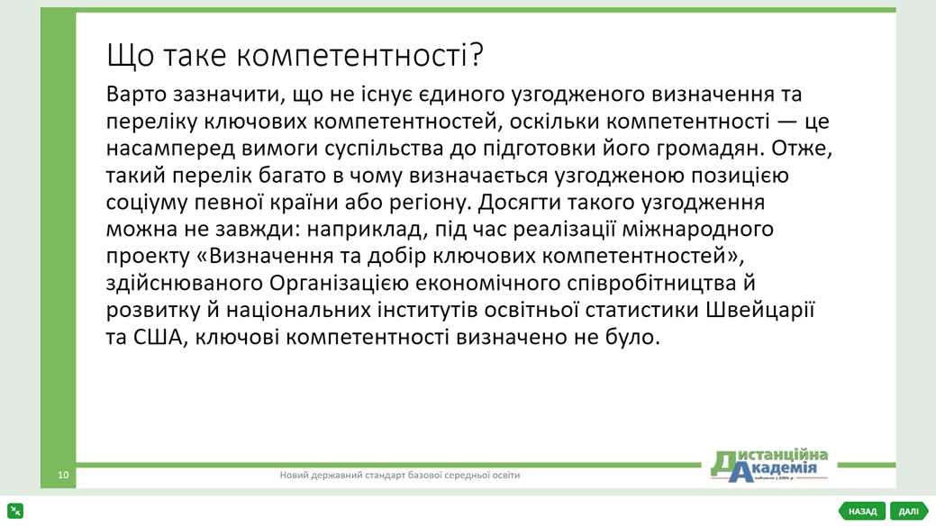
Базова середня освіта має такі цикли, як адаптаційний (5—6 класи) та базового предметного навчання (7—9 класи), що дають змогу враховувати вікові та індивідуальні особливості розвитку і потреби учнів, а також забезпечити просування індивідуальними освітніми траєкторіями.
Вимоги до обов’язкових результатів визначено на основі компетентнісного підходу.

Slide 3
Державний стандарт визначає:
вимоги до обов’язкових результатів навчання учнів на рівні базової середньої освіти;
загальний обсяг їх навчального навантаження, розподілений за освітніми галузями;
структуру та зміст базової середньої освіти.
Державний стандарт є основою для розроблення типових освітніх програм,
а також інших освітніх програм згідно з вимогами, передбаченими статтею 11
Закону України “Про повну загальну середню освіту”.
Виконання навчального плану
Наказом МОН від 09.08.2024 №1120 затверджено нову редакцію Типової освітньої програми для 5 - 9 класів закладів загальної середньої освіти. Цей документ є ключовим для організації освітнього процесу, адже він містить комплекс головних освітніх компонентів. Він окреслює підходи до розроблення освітніх програм закладів освіти, визначає вимоги до здобувачів освіти та обсяг навчального навантаження, містить рекомендовані форми організації освітнього процесу та опис інструментарію оцінювання.

Slide 4
Оцінювання результатів навчання та оформлення. Свідоцтва досягнень учнів
Наказом МОН від 02.08.2024 №1093 скасовано наказ МОН від 01.04.2022 №289 та затверджено рекомендації щодо оцінювання результатів навчання учнів 5-9 класів НУШ. І цей документ містить чимало нововведень!
ДО УВАГИ ВЧИТЕЛІВ!
Оцінювання навчальних досягнень учнів з особливими освітніми потребами/затверджені методичними рекомендаціями/2024 – https://mon.gov.ua/osvita-2/inklyuzivne-navchannya/dlya-fakhivtsiv/posibniki
Ці методичні рекомендації створені з метою інформування педагогів закладів загальної середньої освіти про особливості оцінювання навчальних досягнень здобувачів освіти з особливими освітніми потребами в умовах інклюзивного навчання.
Згідно Закону України «Про повну загальну середню освіту» кожен учень має право на справедливе, неупереджене, об’єктивне, незалежне, недискримінаційне та доброчесне оцінювання результатів його навчання незалежно від виду та форми здобуття ним освіти.

Slide 5
Рекомендації щодо оцінювання результатів навчання учнів 5–9 класів, які здобувають освіту відповідно до Державного стандарту базової середньої освіти, затверджено постановою Кабінету Міністрів України від 30 вересня 2020 року № 898.
Основними видами оцінювання результатів навчання учнів є:
-формувальне;
-поточне ;
-підсумкове: тематичне, семестрове, річне.
Поточне, семестрове та підсумкове (річне) оцінювання результатів навчання здійснюють за 12-бальною системою (шкалою), а його результати позначають цифрами від 1 до 12.

Slide 6
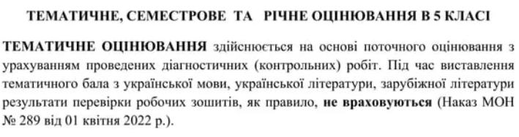
Формувальне оцінювання спрямоване на відстеження динаміки навчального поступу учнів, визначення їхніх навчальних (освітніх) потреб і скерування освітнього процесу на підвищення ефективності навчання з урахуванням встановлених результатів навчання.
Річне оцінювання здійснюється на підставі загальної оцінки результатів навчання за І та ІІ семестри. Окремі види контрольних робіт, як правило, не проводяться.

Slide 7
Основні функції оцінювання:
формувальна (забезпечує відстеження динаміки навчального поступу);
констатувальна (забезпечує встановлення рівня досягнення результатів навчання);
діагностувальна (надає інформацію про стан досягнення результатів навчання, наявність навчальних втрат, причини виникнення утруднень);
коригувальна (надає змогу вчителю відповідним чином адаптувати освітній процес);
орієнтувальна (надає змогу відстежити динаміку формування результатів навчання та спрогнозувати їх розвиток);
мотиваційно-стимулювальна (активізує внутрішні й зовнішні мотиви до навчання);
розвивальна (мотивує до рефлексії та самовдосконалення);
прогностична (ставить цілі навчання на майбутнє);
виховна (сприяє вихованню в учнів свідомої дисципліни, наполегливості в роботі, працьовитості, почуття відповідальності, обов'язку).

Slide 8
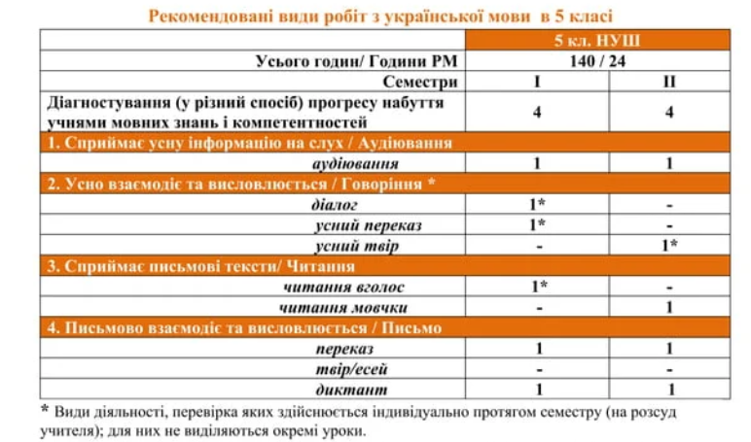

Slide 9
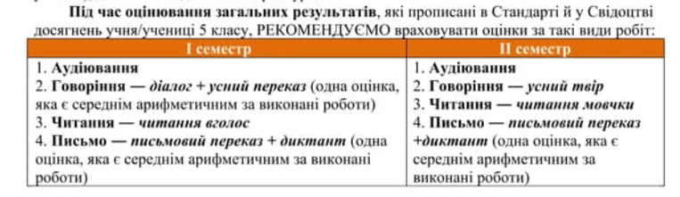
Контрольний докладний письмовий переказ тексту розповідного характеру з елементами опису предмета (або тварини), що містить синоніми та антоніми (за самостійно складеним простим планом).
РМ № 2. Складання та розігрування діалогів, зокрема в онлайн-середовищі відповідно до запропонованої ситуації спілкування, пов'язаної із життєвим досвідом учнів із використанням етикетних формул
Говоріння
Проміжний моніторинг. Диктант.
Письмо
РМ № 7. Усний вибірковий переказ художнього тексту, що містить опис предмета, за колективно складеним простим планом

Slide 10
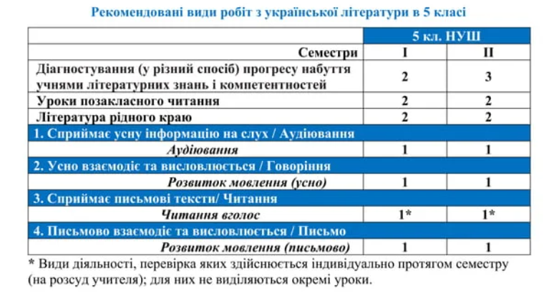

Slide 11
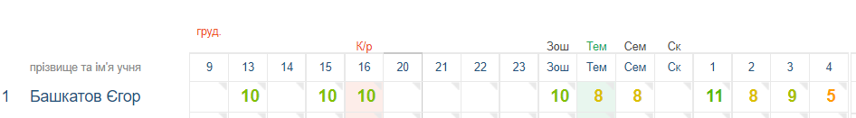
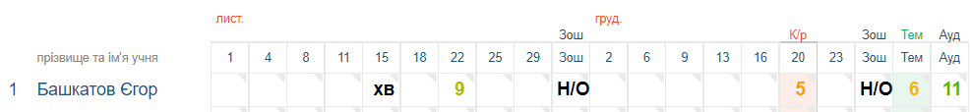

Зразок заповнення електронного журналу
ПІБ учня
ПІБ учня

Slide 12
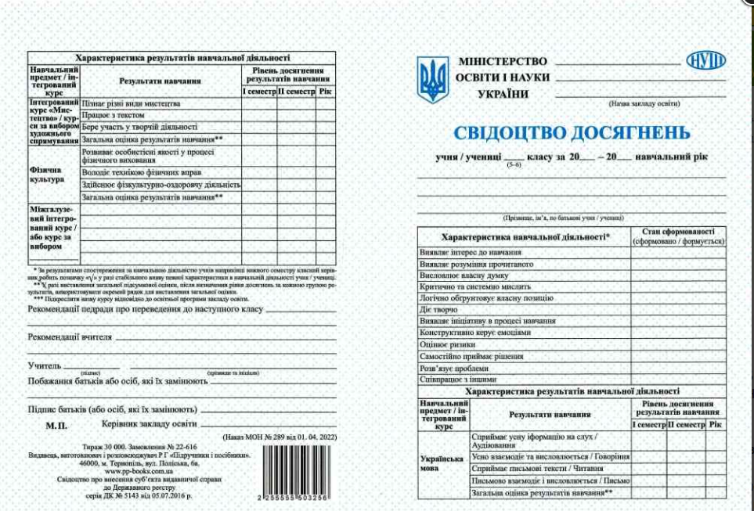
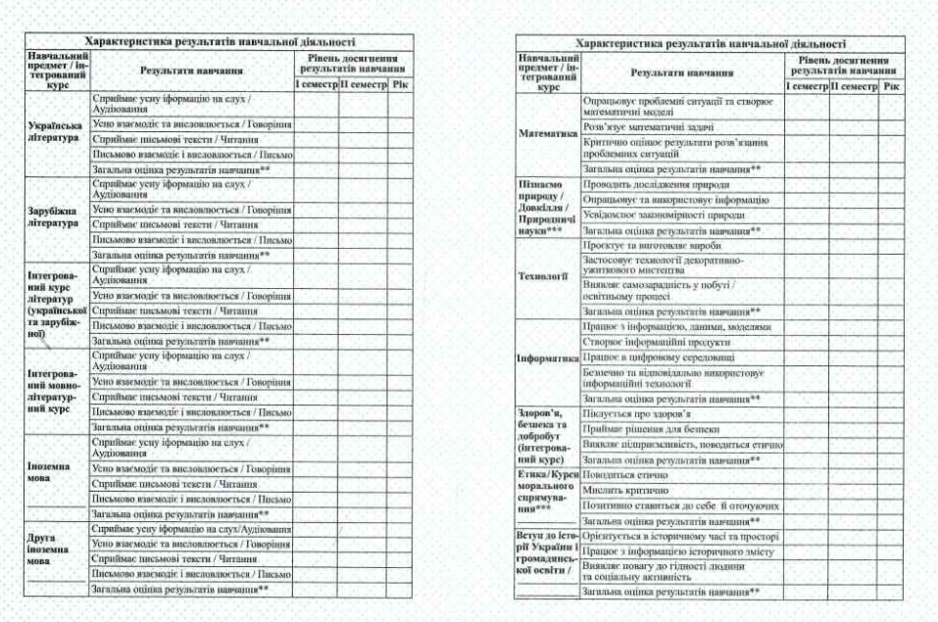
Шаблон 5-7 класи

Slide 13
В 2022-2023 році почали реалізовувати програму НУШ 5-6 класи , а у 2024/2025 навчального року 7 класи закладів загальної середньої освіти розпочинають цикл базового навчання й працюватимуть за новою Типовою освітньою програмою.
Мовно-літературна освітня галузь
1. Для закладів загальної середньої освіти з навчанням українською мовою
Тижневе навчальне навантаження складає 10 годин, які розподілені на вивчення таких навчальних предметів:
українська мова – не менше 3 годин;
українська література – 2 години;
зарубіжна література – 1,5 години;
іноземна мова – 3,5 години.
Математична освітня галузь
Тижневе навчальне навантаження складає 5 годин, які розподілені на вивчення таких навчальних предметів:
Алгебра - 3 години;
Геометрія - 2 години.
Природнича освітня галузь
Кількість годин цієї освітньої галузі розподілено на вивчення таких навчальних предметів:
Біологія - 2,5 години;
Географія - 2 години;
Фізика - 2 години;
Хімія - 1 година.

Slide 14
Соціальна і здоров'язбережувальна освітня галузь
1. Для закладів загальної середньої освіти з навчанням українською мовою
Тижневе навчальне навантаження складає не більше ніж 1,5 години, які виділені на вивчення інтегрованого курсу «Здоров’я, безпека та добробут».
Громадянська та історична освітня галузь
Тижневе навчальне навантаження складає 3 години, які розподілені на вивчення таких навчальних предметів:
Історія України - 2 година;
Всесвітня історія - 1 година.
Інформатична освітня галузь (Інформатика) – 2 години
Технологічна освітня галузь (Технології) – 1 година
Мистецька освітня галузь – 2 години
За рішенням закладу освіти до навчального плану освітньої програми може включатися інтегрований курс «Мистецтво» або окремі предмети «Музичне мистецтво» та «Образотворче мистецтво» (кількість годин на їх вивчення школа визначає самостійно).
Фізична культура – 3 години

Slide 15


